Slide 1
创建表
【例1】利用CREATE TABLE命令为XSCJ数据库建立表XS_KC，
CREATE TABLE SCOTT.XS_KC
( XH char(6) NOT NULL,
KCH char(6) NOT NULL,
CJ number(2) NULL,
XF number(2) NULL,
CONSTRAINT "PK_XS_KC" PRIMARY KEY("XH", "KCH") )
TABLESPACE SYSTEM;

Slide 2
创建表
【例2】利用CREATE TABLE命令为XSCJ数据库建立表KC，指定表的存
储参数。
CREATE TABLE SCOTT.KC
( KCH CHAR(3) NOT NULL,
KCM CHAR(16) NOT NULL,
KKXQ NUMBER(1) NOT NULL,
XS NUMBER(2) NOT NULL,
XF NUMBER(2),
CONSTRAINT CH_KKXQ CHECK(kkxq between 1 and 8),
CONSTRAINT "PK_KCH" PRIMARY KEY("KCH") )
PCTFREE 10 PCTUSED 40 INITRANS 1 MAXTRANS 255
STORAGE (INITIAL 64K MINEXTENTS 1 PCTINCREASE 40
);

Slide 3
修改表
【例3】(1) 在表XS中增加2列：JXJ(奖学金等级)，DJSM(奖学金等级说明)。
CREATE TABLE SCOTT.XS
(XH CHAR(6) NOT NULL,
XM VARCHAR(8) NOT NULL,
ZYM CHAR(6),
XB CHAR(2),
CSSJ DATE,
ZXF NUMBER(2),
PRIMARY KEY (XH))
ALTER TABLE SCOTT.XS
ADD ( JXJ NUMBER(1),
DJSM VARCHAR2(40) DEFAULT '奖金1000元');

Slide 4
修改表
(2) 在表XS中修改名为DJSM的列的默认值。
ALTER TABLE SCOTT.XS
MODIFY ( DJSM DEFAULT '奖金800元' );
(3) 在表XS中删除名为JXJ和DJSM的列。
ALTER TABLE SCOTT.XS
DROP COLUMN JXJ;
ALTER TABLE SCOTT.XS
DROP COLUMN DJSM;
(4) 修改例2.16创建的表XS_KC的存储特征。
ALTER TABLE SCOTT.XS
PCTFREE 20 MAXTRANS 200;
(5) 为表XS_JSJ加上主键。
ALTER TABLE XS_JSJ
ADD (CONSTRAINT "PK_JSJ" PRIMARY KEY("XH") );

Slide 5
【例4】创建XS表中计算机专业学生的记录备份。
CREATE TABLE XS_JSJ
AS SELECT *
FROM SCOTT.XS_KC
WHERE CJ>100

Slide 6
创建表
CREATE TABLE [schema.] table_name
(column_name datatype [DEFAULT expression] [column_constraint],…n)
[PCTFREE integer]
[PCTUSED integer]
[INITRANS integer]
[MAXTRANS integer]
[TABLESPACE tablespace_name]
[STORGE storage_clause]
[CLUSTER cluster_name(cluster_column,…n)]
[ENABLE | DISABLE ]
[AS subquery]
其中：
table_name：表名称。
schema：新表所属的用户方案。
column_name：指定表的一个列的名字。

Slide 7
创建表
datatype：该列的数据类型。
PCTFREE：指定表或者分区的每一个数据块为将来更新表行所保留的空间百分比。
PCTUSED：指定Oracle维持表的每个数据块已用空间的最小百分比。
INITRANS：指定分配给表的每一数据块中的事务条目的初值。
MAXTRANS：指定可更新分配给表的数据块的最大并发事务数。
TABLESPACE：指定新表存储在由tablespace_name指定的表空间中。

Slide 8
创建表
column_constraint子句的语法的基本格式为：
CONSTRAINT constraint_name
[NOT] NULL
[UNIQUE]
[PRIMARY KEY
[REFERENCES [schema.] table_name(column_name)]
[CHECK(condition)]

Slide 9
创建表
STORGE：指定表的存储特征。STORGE子句的基本格式为：
STORAGE
( INITIAL integer K | integer M
NEXT integer K | integer M
MINEXTENTS integer
MAXEXTENTS integer | UNLIMITED
PCTINCREASE integer
)

Slide 10
创建表
INITIAL指定为表分配的第一个区的大小；
NEXT指定第一个扩展区的大小；
MINEXTENTS为创建段时已分配的总区数；
MAXEXTENTS表示Oracle数据库可以分配给该对象的总区；
PCTINCREASE指定每个区相对于上一个区的增长百分

Slide 11
创建表
2. 数据类型
创建表时，列的数据类型可以是Oracle提供的系统数据类型。

Slide 12
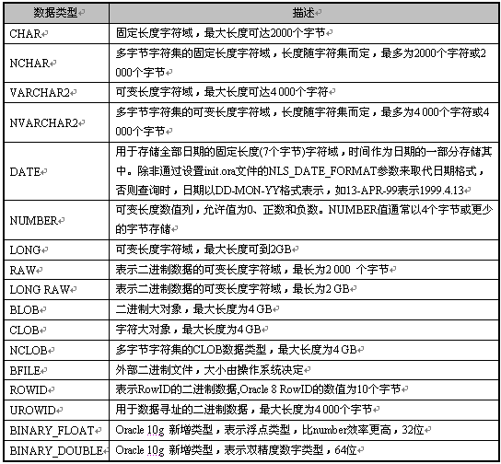
表 Oracle数据类型

Slide 13
创建表
alter table xs_kc move tablespace users

Slide 14
改变表的特性
在创建表时，用户一般不知道在它们所支持的应用的生命期内施加给这些表的所有要求，尽可能地具有前瞻性地构建表.
alter table <table_name> [logging | nologging];
alter table <table_name> move tablespace <tablespace_name>

Slide 15
ALTER TABLE SCOTT.KC MOVE TABLESPACE TEST
【例2.17】创建XS表中计算机专业学生的记录备份。
CREATE TABLE XS_JSJ
AS SELECT *
FROM SCOTT.XS_KC
WHERE CJ>100

Slide 16
修改表
基本语法：
ALTER TABLE [schema.] table_name
[ ADD(column_name datatype [DEFAULT expression][column_constraint],…n) ]
/*增加新列*/
[ MODIFY([ datatype ] [ DEFAULT expression ]
[column_constraint],…n) ] /*修改已有列的属性*/
[ STORAGE storage_clause ] /*修改存储特征*/
[ DROP drop_clause ] /*删除约束条件*/
其中：
schema：修改的表的拥有者。
table_name：修改的表名。
ADD：添加列或完整性约束。
MODIFY：修改已有列的定义。
STORAGE：修改表的存储特征。
DROP子句：从表中删除列或约束。

Slide 17
删除表
语法格式：
[schema.] table_name
例如要删除表XS，使用如下语句：
DROP TABLE XS;

Slide 18
总结
创建和维护表空间
创建和维护表

